Slide 1
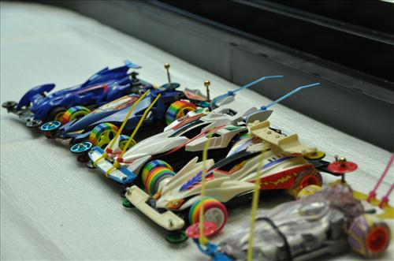
Java mini project
희망앱 아카데미 11기
김한울

Slide 2
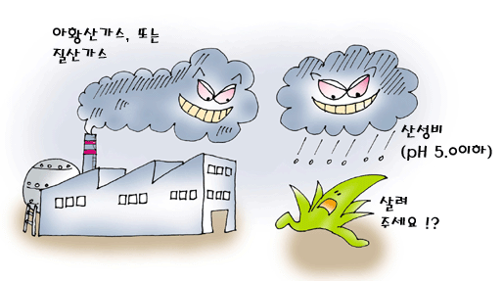
프로젝트명: 산성비 a.k.a Acid rain

Slide 3
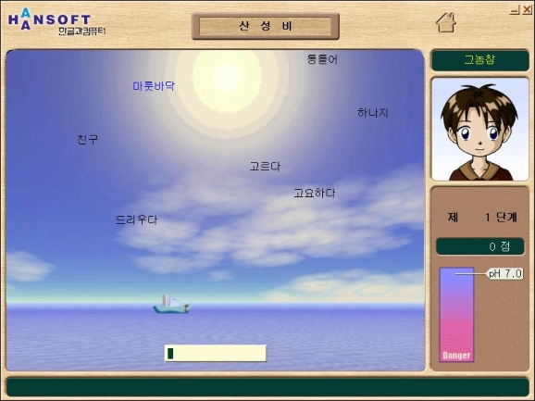
프로젝트명: 산성비 a.k.a Acid rain
추억의 고전게임, 한컴타자 산정비 기반
.
.
.

Slide 4
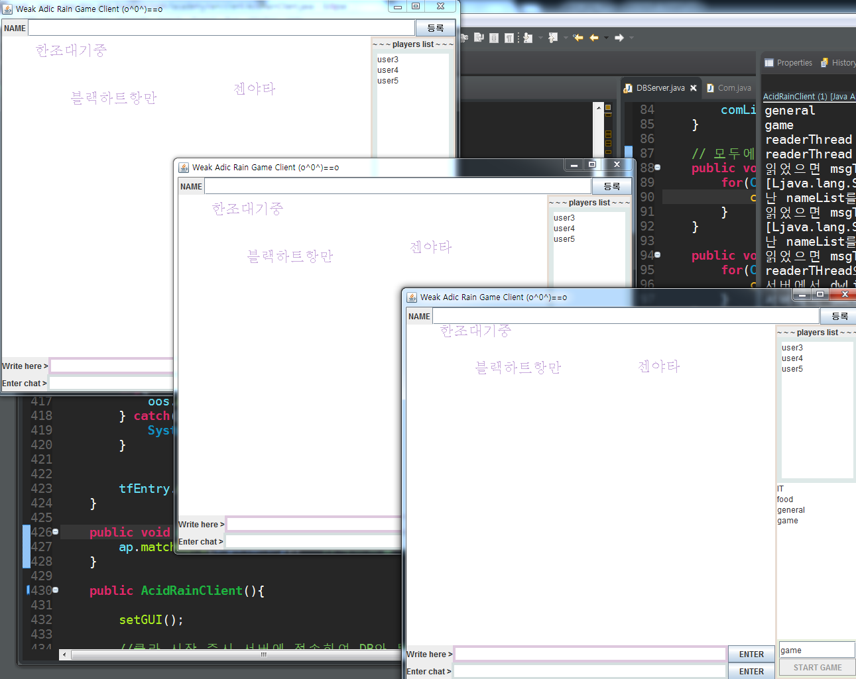
프로젝트명: 산성비 a.k.a Acid rain
추억의 고전게임, 한컴타자 산정비 기반
자동 레벨업 없엠
멀티플레이 추가
Stage 선택 개념
Stage별 단어<-> DB

Slide 5
JOptionPane__F.AddWindowListener

Slide 6
Automatic cursor transfer

Slide 7
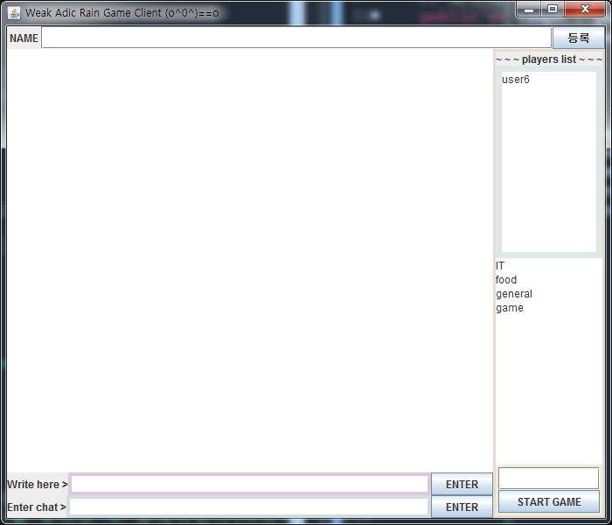
시연행사

